Slide 1

Chào mừng các con đến với tiết học Toán

Slide 2

KHỞI ĐỘNG

Slide 3




VƯỢT CHƯỚNG
NGẠI VẬT

Slide 4


18 + 46 = ?
64
CHÚC MỪNG BẠN

Slide 5
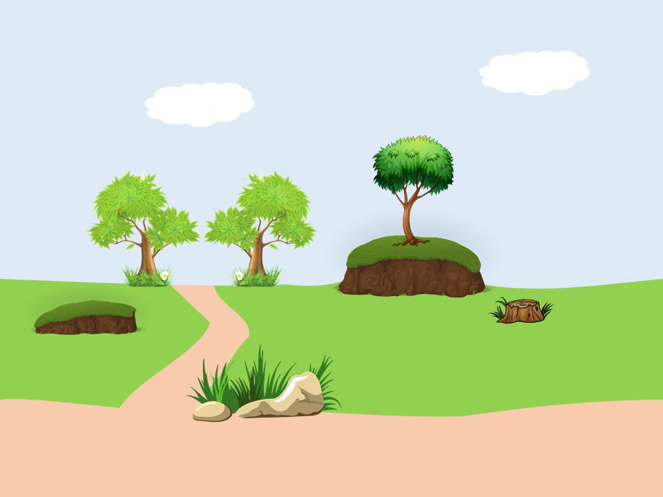

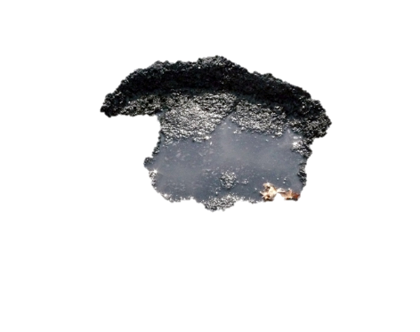
32 + 29 = ?
61
CHÚC MỪNG BẠN

Slide 6






Lan cắt được 18 bông hoa, Huệ cắt được 23 bông hoa. Hỏi cả Lan và Huệ cắt được bao nhiêu bông hoa?
41 bông hoa
CHÀO MỪNG TÍ XÌ TRUM VỀ NHÀ
CHÚC MỪNG BẠN

Slide 7


TOÁN
Phép cộng (có nhớ)
trong phạm vi 100 (tiếp theo)

Slide 8


Thứ tư ngày 10 tháng 11 năm 2021
Toán
Phép cộng (có nhớ) trong phạm vi 100 (tiếp theo)

Slide 9

KHÁM PHÁ KIẾN THỨC MỚI

Slide 10


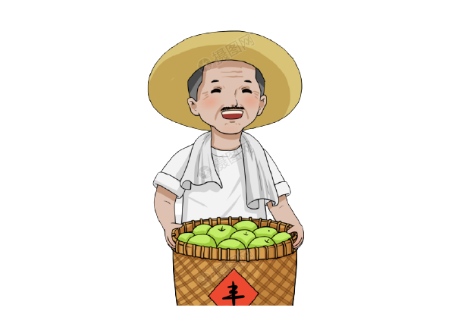

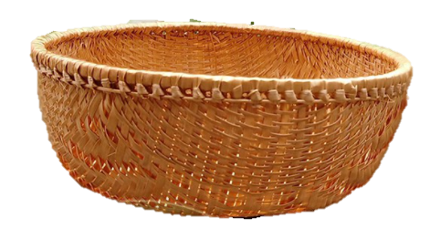
Cả hai rổ, bác có tất cả bao nhiêu quả táo?
47 + 5 = ?
47 quả táo
5 quả táo

Slide 11




47 + 5 = ?
Chục | Đơn vị
Hướng dẫn tính theo cột dọc:
Đặt tính:
.
Đơn vị thẳng đơn vị, chục thẳng chục, viết dấu cộng, kẻ gạch ngang thay cho dấu bằng.
2
5
Tính:
Từ phải sang trái.
7 cộng 5 bằng 12,
viết 2, nhớ 1
4 thêm 1 bằng 5, viết 5
Vậy 47 + 5 = 52
47 + 5 = 52

Slide 12
Ví dụ:
38 + 7 = ?
Đặt tính:
.
Đơn vị thẳng đơn vị, chục thẳng chục, viết dấu cộng, kẻ gạch ngang thay cho dấu bằng.
5
4
Tính:
Từ phải sang trái.
8 cộng 7 bằng 15, viết 5, nhớ 1
3 thêm 1 bằng 4, viết 4

Slide 13


Khi thực hiện phép cộng có nhớ trong phạm vi 100, số nhớ được thêm vào đâu?
Khi thực hiện phép cộng có nhớ trong phạm vi 100, số nhớ được thêm vào số chục.

Slide 14
LUYỆN TẬP THỰC HÀNH

Slide 15

Tính
1
25
6
58
4
63
8
77
7
+
+
+
+
.
.
.
.
2
1
4
3
6
7
8
1

Slide 16
Đặt tính rồi tính:
2
37 + 4
46 + 5
89 + 6
.
.
.
4
1
1
9
5
5
29 + 9
66 + 7
53 + 8
.
.
.
3
3
1
8
7
6

Slide 17


Để có thể làm tốt các bài tập trên em nhắn bạn điều gì?
Bài học hôm nay em biết thêm được điều gì?

Slide 18
Hẹn gặp lại các con
ở tiết học sau.

